Slide 1
ИНДИВИДУАЛЬНОЕ ЗАДАНИЕ
Вариант №7
Программа "Квартиросъёмщик"
Смирнов Павел Андреевич, группа ИТ-10, 1 курс

Slide 2
Постановка задачи
Создать файл записей, в котором хранится информация о квартиросъёмщиках:
Фамилия
Имя
Отчество
4. Название улицы
5. Номер дома
6. Номер квартиры
7. Этаж
8. Общая площадь
9. Жилая площадь
10. Количество прописанных человек
11. Наличие льготы

Slide 3
Постановка задачи
Разработать и реализовать программу "Квартиросъёмщик", которая считывает исходную информацию и позволяет на основе неё создавать следующие отчёты:
Полный список всех квартиросъёмщиков, который будет отсортирован следующему ключу:
  количество прописанных человек (по убыванию)
  адрес (по возрастанию).

Slide 4
Постановка задачи
2. Список всех квартиросъёмщиков, имеющих льготы, отсортированный по следующему ключу:
этаж (по возрастанию)
количество прописанных человек (по убыванию)
общая площадь (по возрастанию).

Slide 5
Постановка задачи
3. Список всех квартир с общей площадью в диапазоне от N1 до N2 кв.м., отсортированный по следующему ключу:
наличие льготы (по возрастанию)
общая площадь (по убыванию).

Slide 6
Постановка задачи
Создать базу квартиросъёмщиков, включающую не менее 25 записей и на основе неё сформировать все указанные отчеты.
Для сортировки записей использовать метод Шелла.

Slide 7
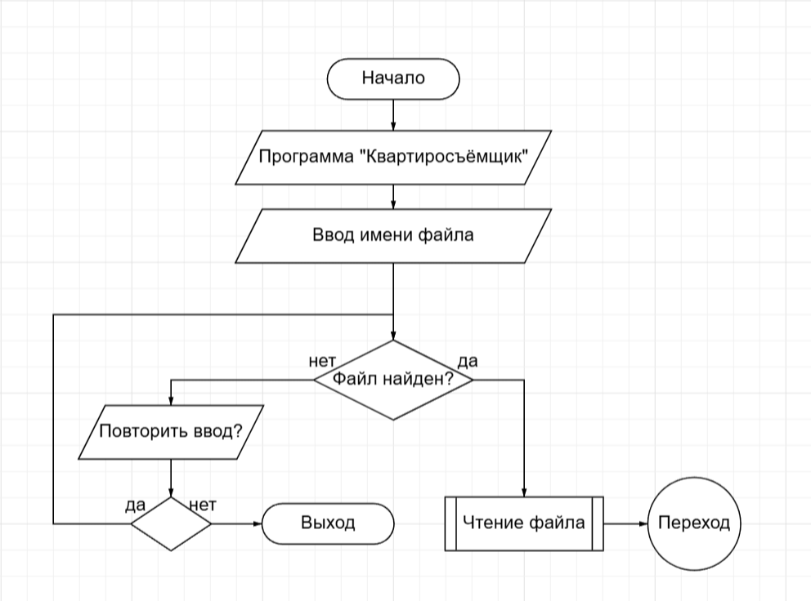
Алгоритм решения

Slide 8
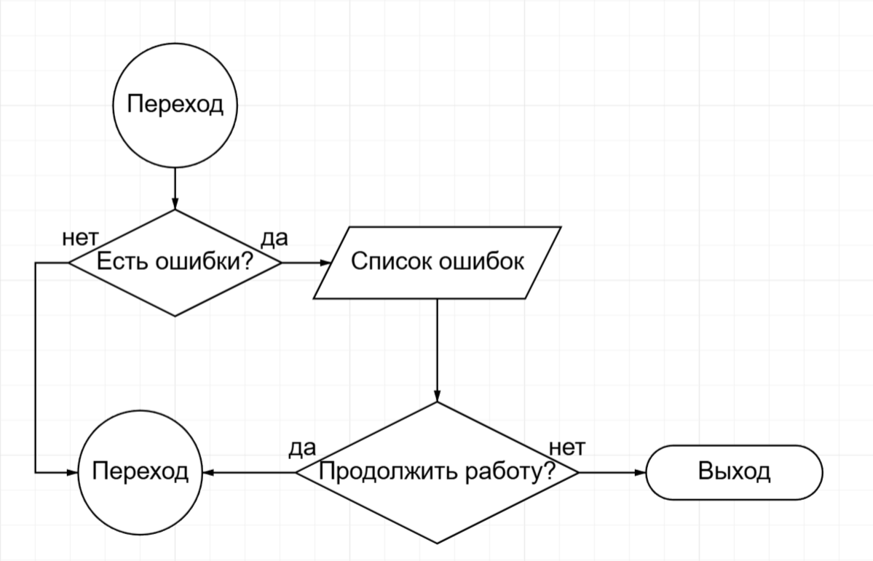
Алгоритм решения

Slide 9
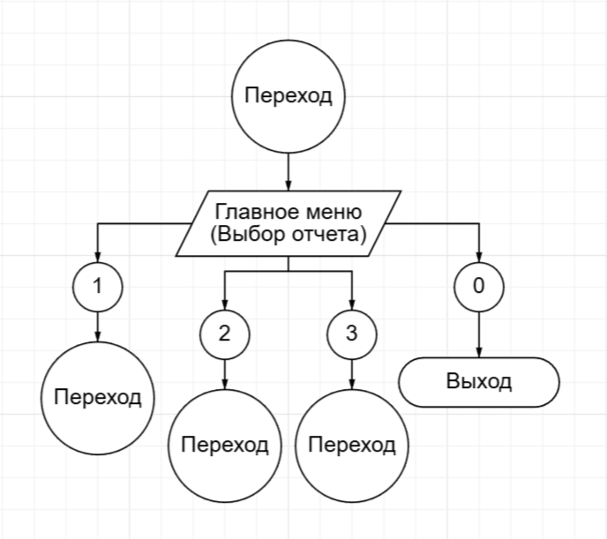
Алгоритм решения

Slide 10
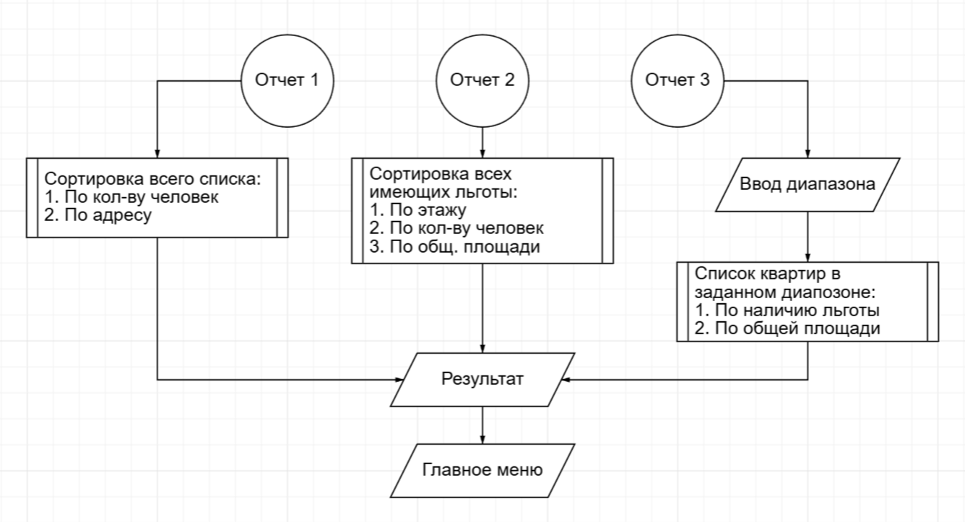
Алгоритм решения

Slide 11
Типы и структуры данных
Словари
Простота восприятия
Гибкость
Простота отладки
Защита от ошибок

Slide 12
Типы и структуры данных
Списки
Изменяемость
Динамический размер
Простота обработки

Slide 13
Типы и структуры данных
Кортежи
Неизменяемость
Естественный порядок сравнения
Производительность
Читаемость

Slide 14
Ключевые особенности
Многоуровневая сортировка
Аргумент key в функции сортировки

Slide 15
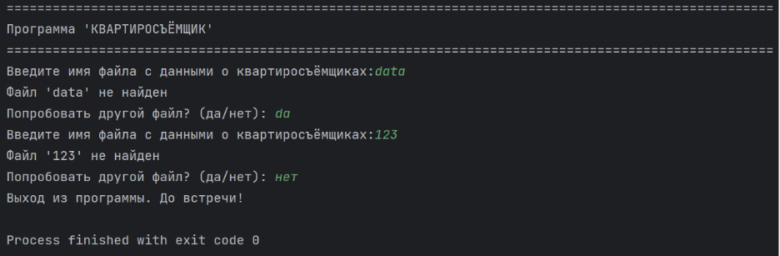
Демонстрация работы
Отсутствие файла

Slide 16
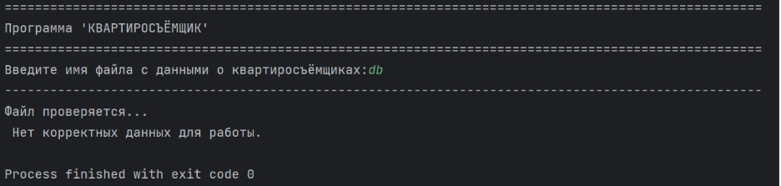
Демонстрация работы
Пустой файл или отсутствие корректных записей в файле

Slide 17
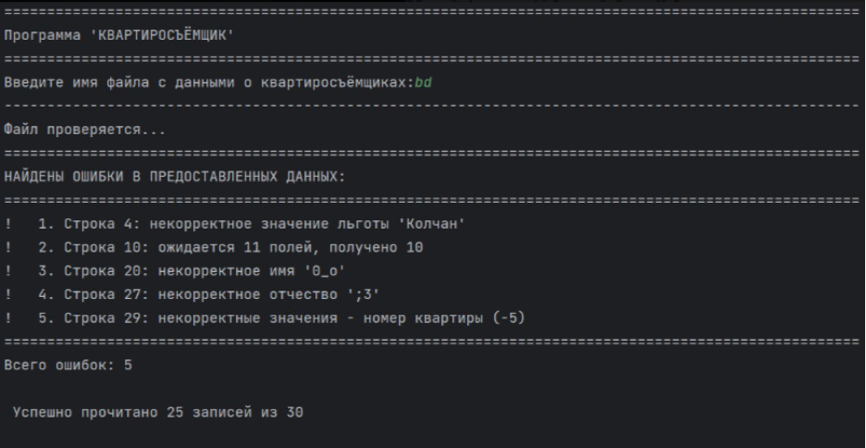
Демонстрация работы
Ошибки в записях

Slide 18
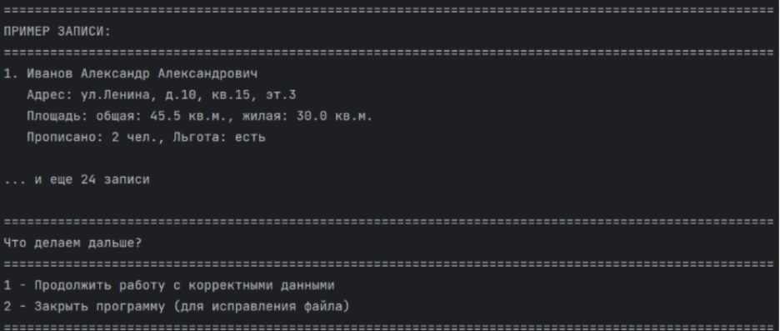
Демонстрация работы

Slide 19
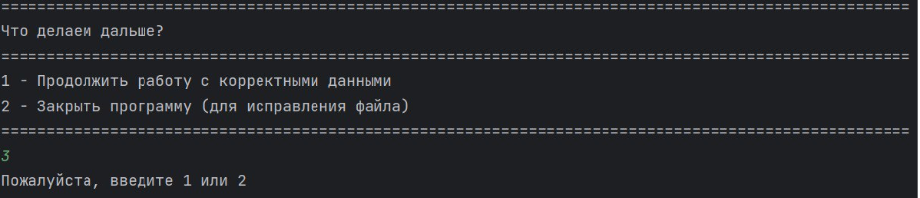
Демонстрация работы

Slide 20
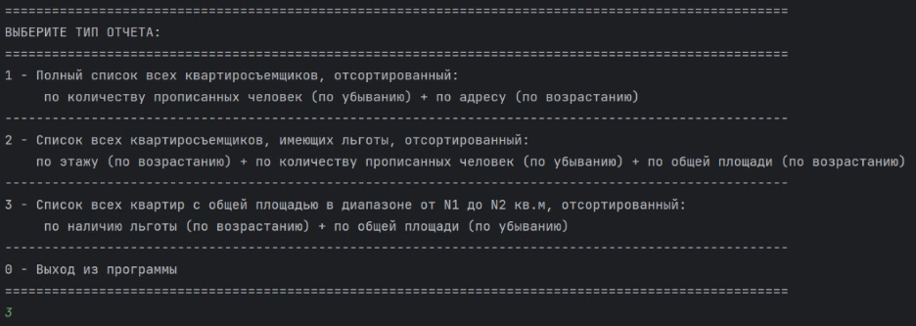
Демонстрация работы
Пример создания отчета

Slide 21
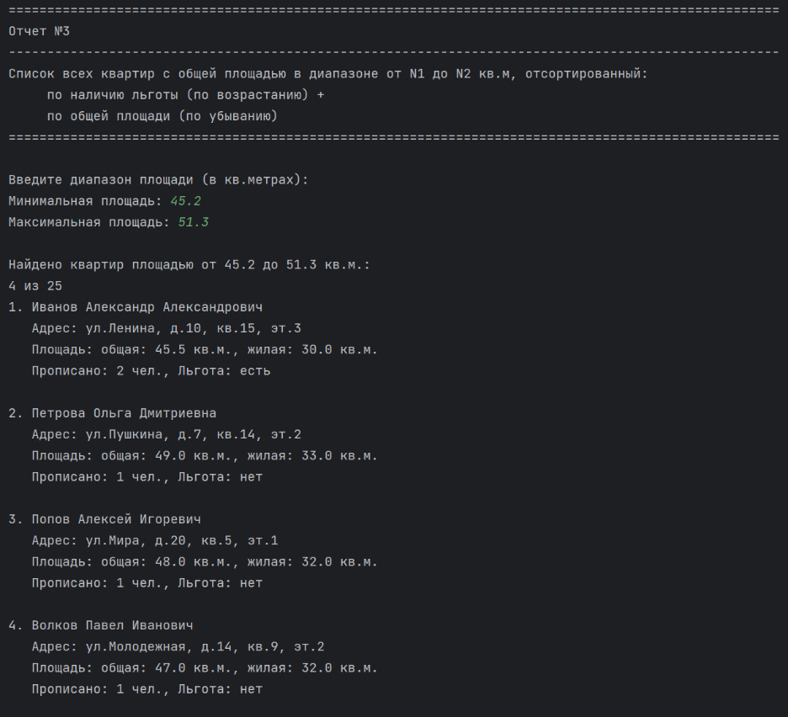
Демонстрация работы

Slide 22
Демонстрация работы

Slide 23
Демонстрация работы

Slide 24
Оценка сложности
Чтение и проверка
Сортировка Шелла
Фильтрация в заданиях
Вывод результатов
ЛинейнаяО(n)
В среднем
О(n^1.5)
В худшем
О(n^2)
В лучшем
О(n log n)
ЛинейнаяО(n)
ЛинейнаяО(k)
k - кол-во выводимых записей

Slide 25
Спасибо за внимание

